Slide 1

السبي
د. ريك جريفيث • مؤسسة الدراسات اللاهوتية الأردنية
BibleStudyDownloads.org
Dr. Rick Griffith, Singapore Bible College
www.biblestudydownloads.com

Slide 2

في ذلك اليوم رفعت لهم يدي لأخرجهم من أرض مصر إلى الأرض التي تجسستها لهم تفيض لبناً وعسلاً هي فخر كل الأراضي
حزقيال 20: 6

Slide 3
فتمرد الأبناء علي
لم يسلكوا في فرائضي
ولم يحفظوا أحكامي ليعملوها
حزقيال 20: 21

Slide 4

Sin
الدينونة
الوثنية
الغضب
دانيال
حزقيال
العقوبة
الخطية
العصيان
Notes:
Ezekiel was an exile with the exiles, yet he witnessed God’s glory departing the temple in Jerusalem and then returning in the future.

Slide 5
هكذا قال السيد الرب: في يوم تطهيري لكم من جميع آثامكم أعمر المدن وتبنى الخرب. وتفلح الأرض المقفرة حيث كانت خراباً في عيني كل عابر. فيقولون: صارت هذه الأرض المقفرة كجنة عدن. والمدن الخربة والمقفرة والمخربة محصنة ومسكونة. فتعلم الأمم التي تركت حولك أني أنا الرب
حزقيال
السبي
الحكم بقضاء الساهرين، والطلب بكلمة القديسين؛ لكي تعلم الأحياء أن العلي متسلط في مملكة الإنسان فيعطيها من يشاء وينصب عليها أدنى الناس [4: 17] الحكم بأمر الساهرين والطلب بكلمة القديسين؛ لكي تعلم الأحياء أن العلي متسلط في مملكة الإنسان فيعطيها من يشاء وينصبها
دانيال

Slide 6
مقدمة السبي حزقيال شؤون دانيال شؤون اختبار ملخص
على أنهار بابل هناك جلسنا بكينا أيضاً عندما تذكرنا صهيون. على الصفصاف في وسطها علقنا أعوادنا.
لأنه هناك سألنا الذين سبونا كلام ترنيمة ومعذبونا سألونا فرحاً قائلين: رنموا لنا من ترنيمات صهيون.
كيف نرنم ترنيمة الفرح في أرض غريبة؟
كيف نرنم ترنيمة الرب في أرض غريبة
مزمور 137: 1-4

Slide 7
الخط الزمني للسبي
605
70 سنة
536
حزقيال 592-572 (20)
دانيال 605-537 (68)
إرميا 626-586 (40)
بيلشاصر 550-539 (11)
الملوك البابليون
نبونايدس (555-539 (16)
الأنبياء
نيريغلايسر (559-555 (4)
إيل مردوخ 561-560 (1)
نبوخدنصر 605-561 (44)
نبوبولاسر 630-605 (25)
650
600
550
500 ق.م

Slide 8
مقدمة السبي حزقيال شؤون دانيال شؤون اختبار ملخص
الفترة
الأحداث
قوة سياسية
عبادة الأوثان
مثال إسرائيل
النبي إرميا
لا توبة
حلب
قوة سياسية
عبادة الأوثان
مثال إسرائيل
النبي إرميا
لا توبة
بابل
المملكة البابلية
أورشليم

Slide 9
مقدمة السبي حزقيال شؤون دانيال شؤون اختبار ملخص
الفترة
الأحداث
القصد
إله موسى لا يقهر حقيقي وأمين
الوثنية
70 سنة
الممارسات الوثنية
معاهدات الدول الأجنبية
الآلهة الغريبة

Slide 10


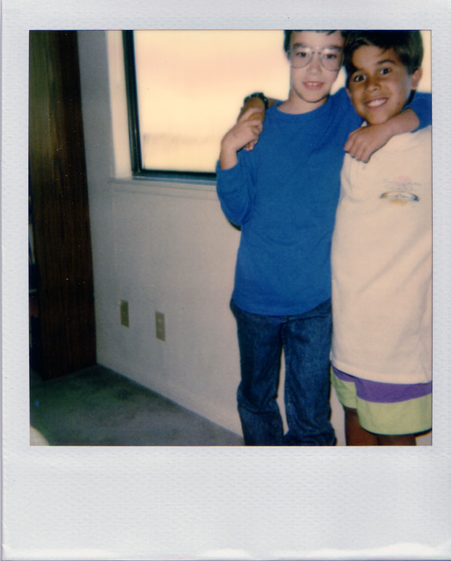

السبي
70 سنة (605 إلى 536 ق.م)
السبب – عبادة الأوثان
القصد – إله موسى لا يقهر حقيقي وأمين
صديقي العزيز وأنا
قائمة البقالة
1. بيض
2. حليب
3. جبنة
4. معكرونة
5. سكر
6. زبدة جوز الهند
7. اسكارغو

Slide 11
مقدمة السبي حزقيال شؤون دانيال شؤون اختبار ملخص
القصد
واحد
حزقيال 18: 25
الشعب مخطئ
اثنان
حزقيال 25-32
يعاقب الرب أعداء إسرائيل
ثلاثة
حزقيال 33-48
استرداد إسرائيل لبركة الملكوت

Slide 12
مقدمة السبي حزقيال شؤون دانيال شؤون اختبار ملخص
القصد
النبي
- سُبِيَ في سن 25 سنة إلى بابل (خابور)
- الخدمة 593-571 ق.م
الله يقوي
حزقيال
بابل
خابور
أبو اليهودية
الخلود الشخصي
القيامة
ناموس الطقوس
بابل

Slide 13
مقدمة السبي حزقيال شؤون دانيال شؤون اختبار ملخص
القصد
النبي
الملخص
حزقيال 1: 1 – 3: 21
دعوة حزقيال
حزقيال 3: 22 – 24: 27
نبوات الدينونة ضد إسرائيل

Slide 14
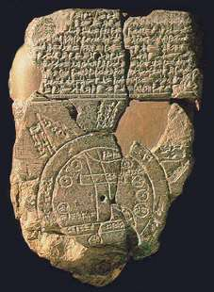
مقدمة السبي حزقيال شؤون دانيال شؤون اختبار ملخص
القصد
النبي
الملخص
حزقيال 3: 22 – 24: 27
نبوات الدينونة ضد إسرائيل
- رسالة دينونة الله قبل السبي بسبب تاريخ يهوذا الفاسد
- استخدام الآيات والعظات والرؤى
-أعمال رمزية حية ودرامية
أعمال رمزية حية ودرامية
لوح الطين (4: 1-3)
يرقد على جنبه لمدة 14 شهرًا (4: 4-8)
أكل الطعام المطبوخ بالروث (4: 9-7)
تقسيم وحرق الشعر (5)

Slide 15
مقدمة السبي حزقيال شؤون دانيال شؤون اختبار ملخص
القصد
النبي
الملخص
حزقيال 1: 1 – 3: 21
دعوة حزقيال
حزقيال 3: 22 – 24: 27
نبوات الدينونة ضد إسرائيل
حزقيال 25: 1 – 32: 32
نبوات ضد الأمم
حزقيال 33: 1 – 48: 35
إعلان الرجاء

Slide 16
ملخص اختبار شؤون دانيال شؤون حزقيال السبي مقدمة
القصد
النبي
الملخص
حزقيال 33: 1 – 48: 35
إعلان الرجاء
33-39 نبوات البركة على يهوذا، استبدال الراعي الخاطئ، دينونة على أعداء إسرائيل، الإسترداد للأرض
44-48 النظام الجديد لإسرائيل في الألفية ورؤيا الهيكل الجديد يظهران أن قداسة الله ستعود إلى الأرض

Slide 17
مقدمة السبي حزقيال شؤون دانيال شؤون اختبار ملخص
القصد
النبي
الملخص
حزقيال 1: 1 – 3: 21
دعوة حزقيال
حزقيال 3: 22 – 24: 27
نبوات الدينونة ضد إسرائيل
حزقيال 25: 1 – 32: 32
نبوات ضد الأمم
حزقيال 33: 1 – 48: 35
إعلان الرجاء

Slide 18
مقدمة السبي حزقيال شؤون دانيال شؤون اختبار ملخص
القصد
النبي
الملخص
المفاتيح

Slide 19
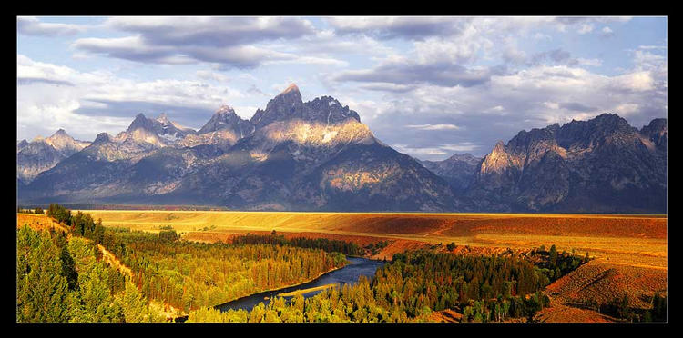
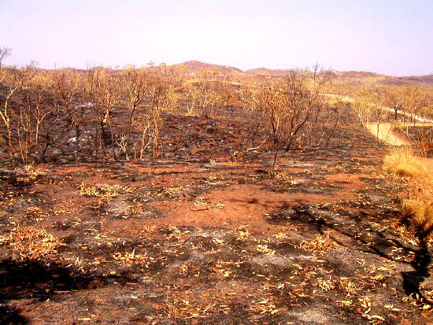
33 هكذا قال السيد الرب: في يوم تطهيري إياكم من كل آثامكم أسكنكم في المدن فتبنى الخرب.
34 وتفلح الأرض الخربة عوضاً عن كونها خربة أمام عيني كل عابر.
35 فيقولون: هذه الأرض الخربة صارت كجنة عدن والمدن الخربة والمقفرة والمنهدمة محصنة معمورة.
36 فتعلم الأمم الذين تركوا حولكم أني أنا الرب بنيت المنهدمة وغرست المقفرة أنا الرب تكلمت وسأفعل.
حزقيال 36: 33-36
الرجاء

Slide 20
مقدمة السبي حزقيال شؤون دانيال شؤون اختبار ملخص
القصد
النبي
الملخص
المفاتيح
التطبيق
ثق في الرب حتى في أصعب الظروف
وتأكد من رعايته المحبة لمستقبلك.

Slide 21
مقدمة السبي حزقيال شؤون دانيال شؤون اختبار ملخص
غزو جوج وماجوج
رؤيا الهيكل

Slide 22
نظرة عامة على المستقبل
437
العرش
العظيم
الأبيض
(رؤ ٢٠: ١١-١٤)
الإختطاف
(١ تس ٤: ١٣-١٨)
المجيء الثاني
(زك ١٤: ٣-٥)
يوم الرب
عصر الكنيسة
الضيقة
(زك ١٤: ١-٢)
الحكم الألفي
(زك ١٤: ٦-٢١)
جوج وماجوج (هرمجدون)
(حز ٣٨-٣٩)
إرجاع جوج وماجوج
(رؤ ٢٠: ٧-١٠)
إرميا ٣٠ : ٧
آه لأن ذلك اليوم عظيم وليس مثله، وهو وقت ضيق على يعقوب ولكنه سيخلص منه
Notes:
22
The next event on God's prophetic calendar is for the church age to end with the Rapture. Shortly after this, the Day of the Lord will begin with the Antichrist signing a covenant with Israel (Dan 9:27; 2 Thess 2:1-12). Jeremiah 30:7 called this "Day" or period the "time of Jacob's trouble" or era of great persecution of Jews. Yet the second coming will bring in phase 2 of the "Day of the Lord" where all Israel at that time will be saved (Rom 11:26-27). This 1000 years of blessing on earth will be preceded and followed by two major battles and ending in the Great White Throne Judgment.
So how does this give you hope?
Does it affect how you use your money? Do you “lay up for yourself treasures in heaven” as a result?
How does it impact your use of time? Do you say, “That movie isn’t necessarily wrong, but I could use my time much better by investing God’s Word into others!”?
______
Common-342
ES-26-Restoration of Israel-126, 334, 346, 362
JE-09-Return of Christ-36
JE-10-Christ's Rule-40
OS-23-Isaiah 1-12-Slide 87
OS-24-Jeremiah-161
OS-26-Ezekiel 1-39-Slide 247
OS-26-Ezekiel_33-39—slide 102
OS-26-Ezekiel 40-43-Slide 24
OS-29-Joel-87
OS-31-Obadiah-154
OS-36-Zephaniah-86
OS-39-Zechariah-158, 167, 184
OS-39-Malachi-137
NS-22-Rev4-6-slide 117
NS-22-Rev20-22-slide 137

Slide 23
أسباب اختلاف جوج وماجوج في حزقيال عن جوج وماجوج يوحنا في رؤيا ٢٠: ٧-١٠
436
رؤيا ٢٠: ٨
جوج وماجوج = الأمم
رؤيا ٢٠: ٨
جوج وماجوج ضد المسيح
رؤيا ٢٠: ١٠
ألقى الشيطان في بحيرة النار
رؤيا٢٠: ٧-١٠
تتناسب الأحداث بعد الألفية
في ٢٠: ١-٦
حزقيال ٣٨: ٢
جوج = الأمير
ماجوج = الأرض
حزقيال ٣٨: ١٦
جوج ضد إسرائيل
حزقيال ٣٩: ١٧-٢٠
وليمة الجثث
حزقيال ٣٨-٣٩ ؛ رؤ٩: ١٦؛ ١٦: ١٦ ؛ ١٩: ١٩
تناسب الأحداث قبل استعادة
الهيكل الألفي (حزقيال ٤٠)

Slide 24
مقدمة السبي حزقيال شؤون دانيال شؤون اختبار ملخص
غزو جوج وماجوج
رؤيا الهيكل

Slide 25
نظرة عامة على المستقبل
437
العرش
العظيم
الأبيض
(رؤ ٢٠: ١١-١٤)
الإختطاف
(١ تس ٤: ١٣-١٨)
المجيء الثاني
(زك ١٤: ٣-٥)
يوم الرب
عصر الكنيسة
الضيقة
(زك ١٤: ١-٢)
الحكم الألفي
(زك ١٤: ٦-٢١)
جوج وماجوج (هرمجدون)
(حز ٣٨-٣٩)
إرجاع جوج وماجوج
(رؤ ٢٠: ٧-١٠)
إرميا ٣٠ : ٧
آه لأن ذلك اليوم عظيم وليس مثله، وهو وقت ضيق على يعقوب ولكنه سيخلص منه
Notes:
25
The next event on God's prophetic calendar is for the church age to end with the Rapture. Shortly after this, the Day of the Lord will begin with the Antichrist signing a covenant with Israel (Dan 9:27; 2 Thess 2:1-12). Jeremiah 30:7 called this "Day" or period the "time of Jacob's trouble" or era of great persecution of Jews. Yet the second coming will bring in phase 2 of the "Day of the Lord" where all Israel at that time will be saved (Rom 11:26-27). This 1000 years of blessing on earth will be preceded and followed by two major battles and ending in the Great White Throne Judgment.
So how does this give you hope?
Does it affect how you use your money? Do you “lay up for yourself treasures in heaven” as a result?
How does it impact your use of time? Do you say, “That movie isn’t necessarily wrong, but I could use my time much better by investing God’s Word into others!”?
______
Common-342
ES-26-Restoration of Israel-126, 334, 346, 362
JE-09-Return of Christ-36
JE-10-Christ's Rule-40
OS-23-Isaiah 1-12-Slide 87
OS-24-Jeremiah-161
OS-26-Ezekiel 1-39-Slide 247
OS-26-Ezekiel_33-39—slide 102
OS-26-Ezekiel 40-43-Slide 24
OS-29-Joel-87
OS-31-Obadiah-154
OS-36-Zephaniah-86
OS-39-Zechariah-158, 167, 184
OS-39-Malachi-137
NS-22-Rev4-6-slide 117
NS-22-Rev20-22-slide 137

Slide 26
السبي
70 سنة (605 إلى 536 ق.م)
السبب – عبادة الأوثان
القصد – إله موسى لا يقهر حقيقي وأمين
صديقي العزيز وأنا
قائمة البقالة
1. بيض
2. حليب
3. جبنة
4. معكرونة
5. سكر
6. زبدة جوز الهند
7. اسكارغو
حزقيال
الشعب مخطئ
خابور
نبوات ضد إسرائيل
الكلمة المفتاحية: الرجاء - الإسترداد

Slide 27
مقدمة السبي حزقيال شؤون دانيال شؤون اختبار ملخص
القصد
القصد من التاريخ
- التعليم من الماضي /
يعطي الرجاء
للحاضر والمستقبل
الفهم
اللاهوتي
للتاريخ
عقيدة القيامة - الرجاء

Slide 28
مقدمة السبي حزقيال شؤون دانيال شؤون اختبار ملخص
القصد
النبي
الله قاضيَّ
ذهب غلى السبي طوال حياته تقريباً
تم ترحيله إلى بابل في 605 ق.م في سن 16 سنة
عمل في بلاط الملك في سن 19 سنة

Slide 29
مقدمة السبي حزقيال شؤون دانيال شؤون اختبار ملخص
القصد
النبي
الملخص
يفسر دانيال أحلام الآخرين (1-6)
يفسر الملاك أحلام دانيال (7-12)

Slide 30
مقدمة السبي حزقيال شؤون دانيال شؤون اختبار ملخص
القصد
النبي
الملخص
المفاتيح
يعلن القرار من قبل الرسل
ويعلن القديسون الحكم
لتعلم الأحياء أن العلي متسلط على ممالك الناس
فيعطيها من يشاء ويقيم عليها أدنى الناس.
دانيال 4: 17
السيادة

Slide 31
يفسر دانيال الأحلام (1-6)
1 – يظهر الإخلاص لشريعة الله. يُبهر الملك بالحكمة والفهم
2 – يفسر حلم الملك عن دمار التمثال ذي المواد العديدة
3 – ينقض الأصدقاء من أتون النار
4 – يفسر حلم نبوخدنصر عن دمار الشجرة العظيمة
5 – يفسر الكتابة على الحائط
6 – الخلاص من جب الأسود

Slide 32
يفسر الملاك أحلام دانيال (7-12)
7 – يظهر الملاك الأسد (بابل)، الدب (مادي وفارس)، النمر (اليونان) والوحش (روما).
8 - يفسر جبرائيل الكبش (مادي وفارس) والتيس (الإسكندر).
9 – باقي 3 سنوات للسبي، يعطي جبرائيل رسالة الأسابيع السبعين (490 سنة)
10– يفسر جبرائيل لماذا أتى إلى دانيال
11– يفسر جبرائيل تاريخ إسرائيل
12- يأمر جبرائيل دانيال بأن يكتب النبوات ويحفظها لإسرائيل

Slide 33
مقدمة السبي حزقيال شؤون دانيال شؤون اختبار ملخص
القصد
النبي
الملخص
المفاتيح
التطبيق
الله سيد، قوي وأمين لشعبه.
كن صبوراً بينما تنتظره
ولا تحبط من الأحداث العالمية

Slide 34
مقدمة السبي حزقيال شؤون دانيال شؤون اختبار ملخص
أسابيع دانيال السبعين

Slide 35
أسابيع دانيال السبعين
التقويم اليهودي 360 يوم / السنة
483×360 = 173880 يوم
5 آذار 444 ق.م – 30 آذار 33 م = 476 سنة
التقويم الغريغوري 365 يوم / سنة
476× 365 = 173740 يوم
النظرة التاريخية النقدية
النظرة التاريخية المسيانية
النظرة المستقبلية الرمزية
النظرة المستقبلية قبل الألفية
+ 24 يوم
+ 116 يوم للسنوات الكبيسة
= 173880 يوم

Slide 36
السبي
70 سنة (605 إلى 536 ق.م)
السبب – عبادة الأوثان
القصد – إله موسى لا يقهر حقيقي وأمين
مراجعة
دانيال
معنى التاريخ – الماضي/المستقبل
وظيفة في بلاط الملك
رؤى المستقبل
الكلمة المفتاحية: السيادة
صديقي العزيز وأنا
قائمة البقالة
1. بيض
2. حليب
3. جبنة
4. معكرونة
5. سكر
6. زبدة جوز الهند
7. اسكارغو
حزقيال
الشعب مخطئ
خابور
نبوات ضد إسرائيل
الكلمة المفتاحية: الرجاء - الإسترداد

Slide 37

اختبار

Slide 38
مقدمة السبي حزقيال شؤون دانيال شؤون اختبار ملخص
لماذا أخرج الله شعبه من أرض الموعد ليخلصهم من عبادة الأوثان؟ لماذا احتاجوا إلى مغادرة وطنهم للتعامل مع هذه القضية؟
2. تعطى الأحلام بخصوص الأحداث العالمية في العادة للأنبياء/المؤمنين, لماذا يعطي الله أحلاماً كهذه لملك وثني مثل نبوخدنصر؟
3. ما الفروقات بين خدمات حزقيال ودانيال؟

Slide 39


شكراً لك على استمتاعك باختبارنا الصغير...
هل تعلم أنه كان طوعيا، أليس كذلك؟
على أية حال، لإنهاء كل شيء…

Slide 40
مقدمة السبي حزقيال شؤون دانيال شؤون اختبار ملخص
علينا أن نطيع
وصايا الله
ونتوب عن خطايانا
الخطية لها
عواقب
السبي
لا يحتقر أحد
شبابك
سيادة الله
الكاملة
الحكم البشري
سوف يزول
يستطيع الله أن
يستخدم الأشرار
حتى يتمم خطته
سيتمم الله
قصده

Slide 41

نهر الله
يعج بالحياة
وكل من لمسه
يمكن إحياؤه
وأولئك الذين يبقون
على شاطئ هذا النهر
سيعودون عطشى
للمزيد من الرب.
نهر الله يجعل أقدامنا ترقص
نهر الله يملأ قلوبنا بالبهجة
نهر الله يملأ أفواهنا بالضحك
ونفرح لأن
النهر هنا
نهر الله يجعل أقدامنا ترقص
نهر الله يملأ قلوبنا بالبهجة
نهر الله يملأ أفواهنا بالضحك
ونفرح لأن
النهر هنا
أسفل الجبل
يتدفق النهر
ويجلب الإنتعاش أينما ذهب
من خلال الوديان
وفوق الحقول
النهر يندفع
والنهر هنا
حتى الجبل
نحن نحب أن نذهب
للعثور على حضور الرب
على طول ضفاف
النهر الذي نجريه
نحن نرقص مع الضحك
وإعطاء الثناء للابن
نهر الله يجعل أقدامنا ترقص
نهر الله يملأ قلوبنا بالبهجة
نهر الله يملأ أفواهنا بالضحك
ونحن نفرح
لأن النهر هنا
النهر هنا

Slide 42
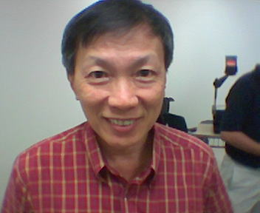
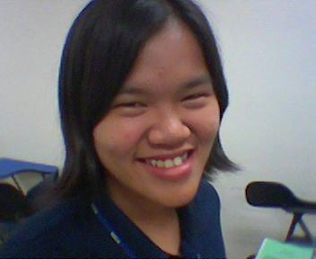
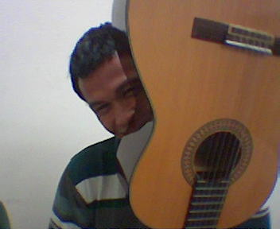
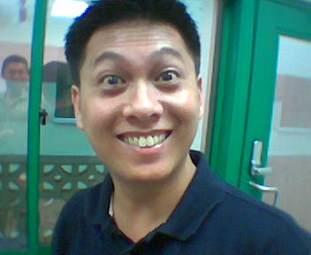
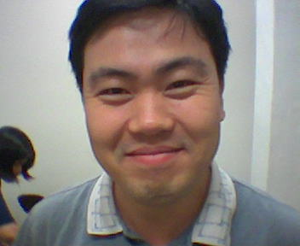
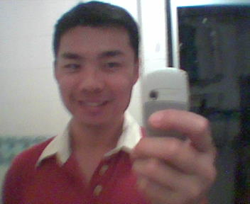
نهر الله يجعل
أقدامنا ترقص
نهر الله يملأ
قلوبنا بالبهجة
نهر الله يملأ
أفواهنا بالضحك
ونفرح لأن
النهر هنا
ونفرح لأن
النهر هنا.
Vincent
Mary
فنسنت
عرض تقديمي جماعي عن
السبي
[حزقيال ودانيال]
شكراً
ماري
Yustinus
Joseph
يوستينوس
يوسف
Sang-oh
AUgust
سانغ أوه
أغسطس

Slide 43
فنسنت يوستينوس سانغ أوه
ماري يوسف أغسطس

Slide 44
السبي
الغضب
العقاب
الفداء
الرجاء

Slide 46


مسح العهد القديم • BibleStudyDownloads.org
أحصل على هذا العرض التقديمي مجاناً
Notes:
OT Survey (os) Arabic

